Slide 1
Panoramica dei cambiamenti nel mondo del lavoro
Aleksandra Djurovic
Jelena Manic Radoicic
This license lets you (or other party) share, remix, transform, and build upon this material non-commercially, as long as you credit the Connect! project partners and license your new creations under identical terms.
Notes:
“nel mondo del lavoro”

Slide 2
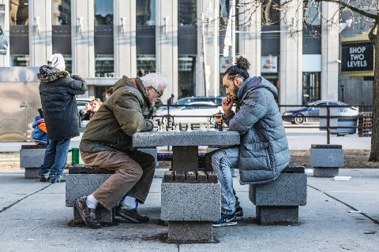
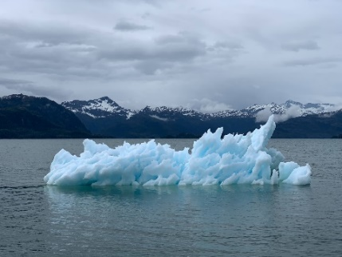
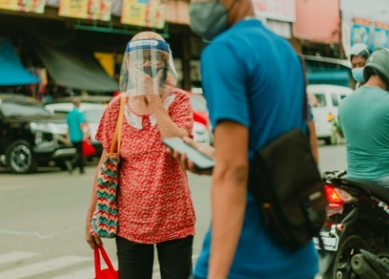
Obiettivi della presentazione
1
Comprendere i cambiamenti che impattano il mondo del lavoro
2
Comprendere le conseguenze dei cambiamenti nel mondo del lavoro

Slide 3
- Dimensioni di impatto delle diverse tendenze sul mondo del lavoro - Panoramica di alcune delle tendenze che hanno un impatto sul mondo del lavoro e del loro possibile impatto sul numero di posti di lavoro e sulla qualità del lavoro
Panoramica della sessione di apprendimento 1

Slide 4
Gli sviluppi nel mondo del lavoro hanno attirato un'enorme attenzione negli ultimi anni...

Slide 5
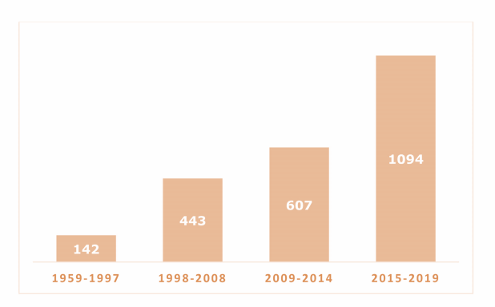
Pubblicazioni internazionali sul futuro del lavoro nel periodo 1959-1997, 1998-2008, 2009-2014 e 2015-2019 Fonte: Santana, M., & Cobo, M. J. (2020). What is the future of work? A science mapping analysis. European Management Journal, 38(6), 846-862.

Slide 6
5 dimensioni di impatto delle tendenze nel mondo del lavoro
Numero di occupazioni
Creazione di lavoro
Distruzione di posti di lavoro La futura composizione della forza lavoro
Il futuro del lavoro può essere descritto lungo cinque dimensioni in cui i cambiamenti attuali avranno un impatto sul mondo del lavoro (Balliester & Elsheikhi, 2018)
Il futuro della qualità del lavoro
Condizioni lavorative future
Protezione sociale
Sostenibilità dei sistemi di protezione sociale
Disuguaglianze salariali e di reddito
Crescita media di salari e guadagni
Distribuzione dei salari e dei guadagni tra le famiglie in futuro
Il futuro del dialogo sociale e delle relazioni industriali
Come potrebbero evolversi le istituzioni dei lavoratori organizzati nei prossimi anni

Slide 7
Cosa rende il lavoro dignitoso? Indicatori di lavoro dignitoso (ILO)
Quando si considera l'impatto dei cambiamenti in corso sul mondo del lavoro, è importante tener conto non solo le modifiche al numero di posti di lavoro disponibili, ma anche alla disponibilità di lavoro dignitoso.
opportunità di lavoro;
guadagni adeguati e lavoro produttivo;
orario di lavoro dignitoso;
Possibilità di coniugare lavoro, famiglia e vita personale;
lavoro che dovrebbe essere abolito;
stabilità e sicurezza del lavoro;
pari opportunità e trattamento nel mondo del lavoro;
ambiente di lavoro sicuro;
sicurezza sociale;
dialogo sociale, rappresentanza dei datori di lavoro e dei lavoratori.
International Labour Organisation (ILO). (2013). Decent work indicators. Geneva: ILO.
Notes:
“

Slide 8
Cosa rende il lavoro dignitoso? Lavoro dignitoso dal punto di vista della teoria della psicologia del lavoro.
Quando si considera l'impatto dei cambiamenti in corso sul mondo del lavoro, è importante tener conto non solo le modifiche al numero di posti di lavoro disponibili, ma anche alla disponibilità di lavoro dignitoso.
Condizioni di lavoro fisiche e interpersonali sicure (ad es. assenza di abusi fisici, mentali o emotivi);
Orari che consentono tempo libero e riposo adeguato;
Valori organizzativi che integrano i valori familiari e sociali;
Compenso adeguato;
Accesso a cure sanitarie adeguate.

Slide 9
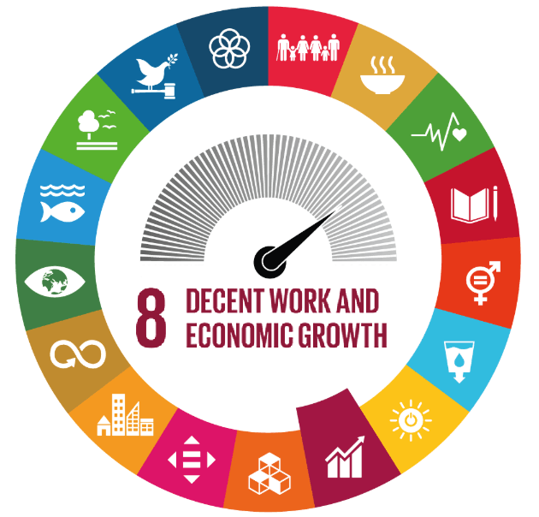
I 17 obiettivi di sviluppo sostenibile dell'Agenda 2030 forniscono un quadro per affrontare le numerose sfide future, comprese quelle nel mondo del lavoro.
L'importanza del lavoro dignitoso nel raggiungimento dello sviluppo sostenibile è evidenziata dall'obiettivo 8 che mira a "promuovere una crescita economica sostenuta, inclusiva e sostenibile, un'occupazione piena e produttiva e un lavoro dignitoso per tutti«.
https://ilostat.ilo.org/decent-work-and-the-sdgs-11-charts-that-tell-the-story/

Slide 10
In questa sessione esamineremo alcuni dei cambiamenti e il loro potenziale impatto sul numero e sulla qualità dei posti di lavoro...
01
02
03
04
05
Cambiamento tecnologico
Cambiamento dei modelli demografici
Globalizzazione
Cambiamento climatico
Pandemia di COVID-19
Notes:
Tristram

Slide 11
01
02
03
04
Cambiamento tecnologico
Cambiamento dei modelli demografici
Globalizzazione
Cambiamento climatico
Pandemia di COVID-19
05

Slide 12
I progressi tecnologici consentono di automatizzare un numero crescente di attività...
https://www.automate.org/blogs/fashionable-robots-automation-in-clothing-factories
https://sites.google.com/a/nexgenacademy.com/more-than-laissez-faire/workers-unions/workers-unions-photos

Slide 13
L'impatto dell'automazione sul mondo del lavoro nelle prime pagine
BBC, 29/11/2017
ABC News, 26/06/2019
ZDNet, 13/07/2020
Notes:
https://www.bbc.com/news/world-us-canada-42170100
https://www.zdnet.com/article/robots-will-take-50-million-jobs-in-the-next-decade-these-are-the-skills-youll-need-to-stay-employed/

Slide 14
Una recente indagine Eurobarometro (2017) avanza preoccupazioni sul fatto che l’utilizzo di robot e dell'intelligenza artificiale porti alla perdita di posti di lavoro
Il 74% degli intervistati concorda sul fatto che a causa dell'uso di robot e dell’intelligenza artificiale, scompariranno più posti di lavoro di quanti ne verranno creati di nuovi
Il 72% concorda che i robot e l'intelligenza artificiale rubano il lavoro alle persone

Slide 15
The two volumes
Tuttavia, i risultati della ricerca sono disparati
2013
Frey and Osborne
2016
Arntz, Gregory and Zierahn
In media tra i paesi OCSE, il 9% dei posti di lavoro affronta un alto rischio di automazione, mentre per un altro 25% dei posti di lavoro tra il 50% e il 70% dei compiti potrebbe cambiare in modo significativo a causa dell'automazione.
Il 47% delle persone impiegate negli Stati Uniti sta attualmente svolgendo lavori che potrebbero essere eseguiti da computer e algoritmi entro i prossimi 10-20 anni.
Per l'Europa, nel suo insieme, la quota di posti di lavoro suscettibili di automazione varia tra il 45% e oltre il 60%.
Bowles
2014

Slide 16
Ci aspettiamo perdite di posti di lavoro a causa del cambiamento tecnologico?
I robot potrebbero non sostituire i lavori nel loro insieme, ma solo alcuni compiti (soprattutto quelli di routine e manuali). Ciò potrebbe non portare a perdite di posti di lavoro a livello aggregato, ma a una ristrutturazione del contenuto dei compiti dei diversi lavori.
I lavoratori possono adattarsi alla sfida dell'automazione cambiando attività, prevenendo così la disoccupazione tecnologica.
Molti degli studi esaminano la probabilità che un lavoro possa essere automatizzato, non la probabilità che esso o le attività vengano automatizzate. L'implementazione di tecnologie innovative può comportare costi finanziari significativi.
Il cambiamento tecnologico non si limita a distruggere posti di lavoro, ma ne genera anche di nuovi. L'occupazione e gli investimenti nei robot potrebbero andare di pari passo, poiché entrambi potrebbero riflettere alcune variabili sottostanti come la resilienza, la competitività o la capacità innovativa di alcune industrie manifatturiere di alcuni paesi.
Tuttavia, il cambiamento tecnologico non interesserà tutti gli individui allo stesso modo, e per alcune persone il rischio di perdita del lavoro è alto così come il deterioramento della qualità del lavoro. In assenza di adeguate opportunità di acquisire nuove competenze rilevanti, molti di coloro che sono a rischio di perdita del lavoro possono essere costretti ad assumere lavori meno qualificati e meno retribuiti e ciò potrebbe anche dar luogo a forme di occupazione precarie in aumento insieme alla disoccupazione di lunga durata.

Slide 17
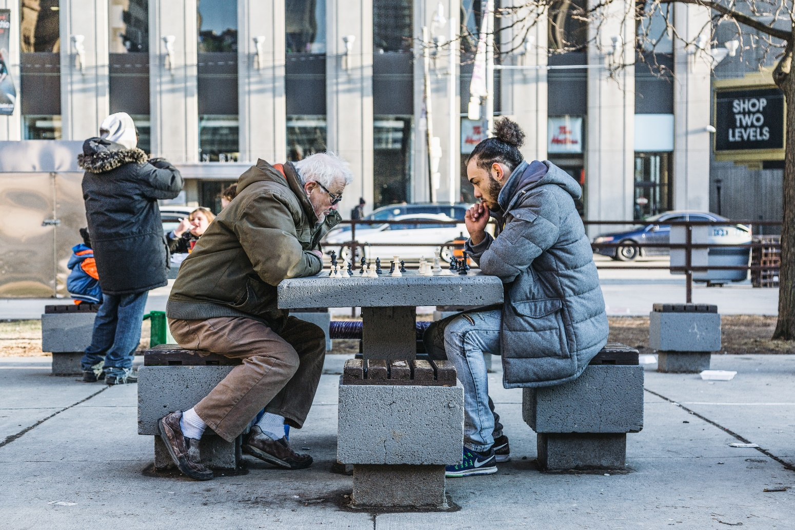
01
02
03
04
05
Cambiamento tecnologico
Cambiamento dei modelli demografici
Globalizzazione
Cambiamento climatico
Pandemia di COVID-19

Slide 18
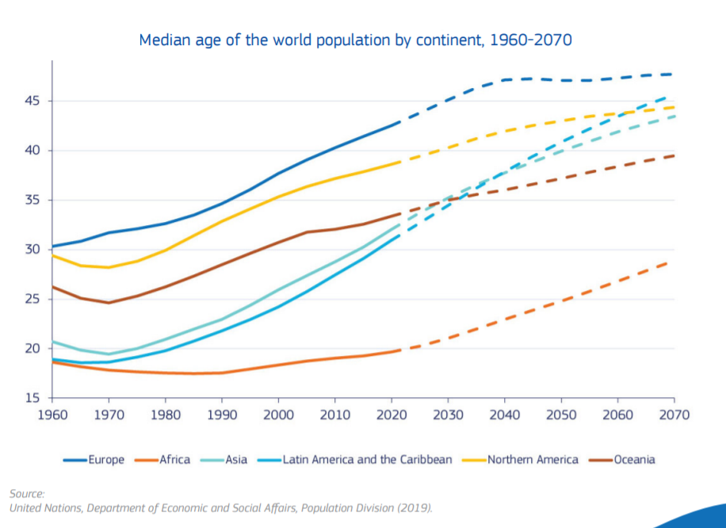
https://ec.europa.eu/info/sites/info/files/green_paper_ageing_factsheet_en_2.pdf
L'aumento globale della quota di persone anziane si tradurrà in un calo del tasso di crescita della forza lavoro potenziale
Nei paesi emergenti e in via di sviluppo, le mutate dinamiche demografiche hanno portato ad un aumento della percentuale di giovani che entrano nel mercato del lavoro
L'aumento del livello di istruzione e le carriere scolastiche più lunghe continueranno inoltre a ridurre i tassi di partecipazione tra i giovani, soprattutto nei paesi emergenti e in via di sviluppo
Notes:
https://ec.europa.eu/info/sites/info/files/green_paper_ageing_factsheet_en_2.pdf
https://ec.europa.eu/info/strategy/priorities-2019-2024/new-push-european-democracy/impact-demographic-change-europe_en

Slide 19
https://audiovisual.ec.europa.eu/en/video/I-192114?&lg=EN

Slide 20
Potenziale impatto dei cambiamenti demografici sul numero e sulla qualità dei posti di lavoro
1
Si prevede inoltre l'emergere di nuove opportunità di lavoro in linea con l'invecchiamento della popolazione
È probabile che una maggiore aspettativa di vita crei opportunità di lavoro in settori emergenti, come i settori della salute e dell'assistenza a lungo termine.
2
Portare più persone nel mondo del lavoro sarà una priorità in molti paesi
Le potenziali vie per mitigare la minore crescita della forza lavoro menzionate in letteratura includono: la migrazione, l'estensione della vita lavorativa dei lavoratori più anziani, l'incoraggiamento di una maggiore partecipazione femminile al mercato del lavoro, l'apertura del mercato del lavoro alle persone con disabilità.
3

Slide 21
01
02
03
04
05
Cambiamento tecnologico
Cambiamento dei modelli demografici
Globalizzazione
Cambiamento climatico
Pandemia di COVID-19

Slide 22
Globalizzazione
Processo attraverso il quale le imprese o altre organizzazioni sviluppano un'influenza internazionale o iniziano a operare su scala internazionale.
Comprende l'internazionalizzazione della produzione, della finanza (comprese le rimesse), del commercio e della migrazione.
(ILO, 2017)

Slide 23
Potenziale impatto della globalizzazione sul numero e sulla qualità dei posti di lavoro
La concorrenza globale è sempre più vista come una fonte di crescente disuguaglianza salariale sia nei paesi sviluppati che in quelli in via di sviluppo
1
Nei paesi sviluppati la competizione per i talenti può essere intensificata. Nei paesi in via di sviluppo i guadagni di produttività possono essere assegnati in modo sproporzionato ai lavoratori altamente qualificati.
2
Il crescente commercio con le economie in via di sviluppo potrebbe aver esacerbato la disuguaglianza dei guadagni deprimendo i salari della manodopera poco qualificata nelle economie sviluppate
3
I lavoratori non qualificati nelle aziende multinazionali tendono ad avere opportunità limitate e devono affrontare salari bassi e stagnanti.

Slide 24
01
02
03
04
05
Cambiamento tecnologico
Cambiamento dei modelli demografici
Globalizzazione
Cambiamento climatico
Pandemia di COVID-19

Slide 25
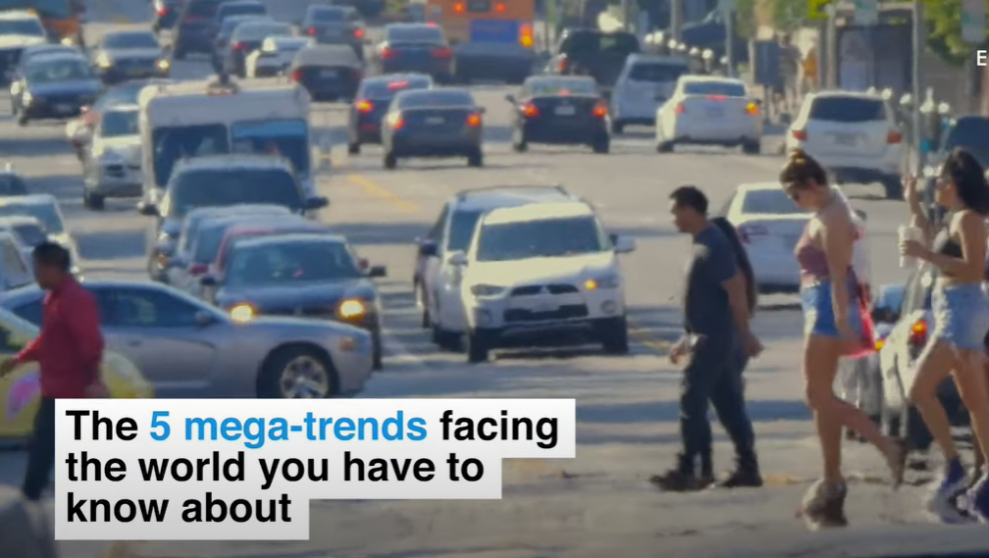
Ci sono molti modi in cui il cambiamento climatico influenzerà il mondo del lavoro
The 5 mega-trends you should know about | Ways to Change The World - YouTube

Slide 26
Potenziale impatto del cambiamento climatico sul numero e sulla qualità dei posti di lavoro
3
1
1,2 miliardi di posti di lavoro dipendono direttamente dai processi naturali
Ad esempio, l'agricoltura sulla terraferma si basa sulla pioggia per l'irrigazione e gli agricoltori si affidano alle foreste per prevenire le inondazioni; la pesca costiera si basa sulla biodiversità dell'oceano.
2
Tutti i lavori sono vulnerabili ai rischi ambientali
3
Ad esempio, l'inquinamento atmosferico riduce la produttività e l'orario di lavoro a causa del deterioramento della salute dei lavoratori. Poiché l'aumento delle temperature aumenta l'incidenza dello stress da calore e dei rischi per la salute, aumenterà la percentuale di ore di lavoro durante le quali un lavoratore ha bisogno di riposare. C'è anche una maggiore probabilità di lesioni accidentali.

Slide 27
Potenziale impatto del cambiamento climatico sul numero e sulla qualità dei posti di lavoro
Un'economia a basse emissioni di carbonio crea anche posti di lavoro, ma implica una ridistribuzione del lavoro
3
3
Ad esempio, avanzare verso la decarbonizzazione del settore energetico porterà alla creazione netta di 18 milioni di posti di lavoro in tutto il mondo. Tuttavia, il lavoro sarà distribuito in modo diverso. Ad esempio, l'aumento annuale dei tassi di riciclaggio per plastica, vetro, pasta di legno, metalli e minerali sostituirebbe l'estrazione diretta delle risorse primarie per questi prodotti, ma la gestione dei rifiuti aumenterebbe.
2

Slide 28
Potenziale impatto del cambiamento climatico sul numero e sulla qualità dei posti di lavoro
3
4
La transizione verso un'economia più verde potrebbe avere un impatto positivo sulla qualità dei posti di lavoro
Nel settore della gestione dei rifiuti e del riciclaggio, ad esempio, la maggior parte dei lavoratori è attualmente impiegata in modo informale, in particolare nei paesi in via di sviluppo. Affinché il riciclaggio diventi un'attività verde, i posti di lavoro devono essere formalizzati.
5
Tuttavia, le persone emarginate sono particolarmente vulnerabili agli effetti del cambiamento climatico
2
I gruppi a rischio comprendono le popolazioni non coperte dai sistemi nazionali di protezione sociale, i lavoratori dell'economia informale e molti lavoratori migranti. I paesi poveri e a basso reddito corrono un rischio maggiore considerata la loro minore capacità di mitigare i danni e mobilitare risorse per la ricostruzione.

Slide 29
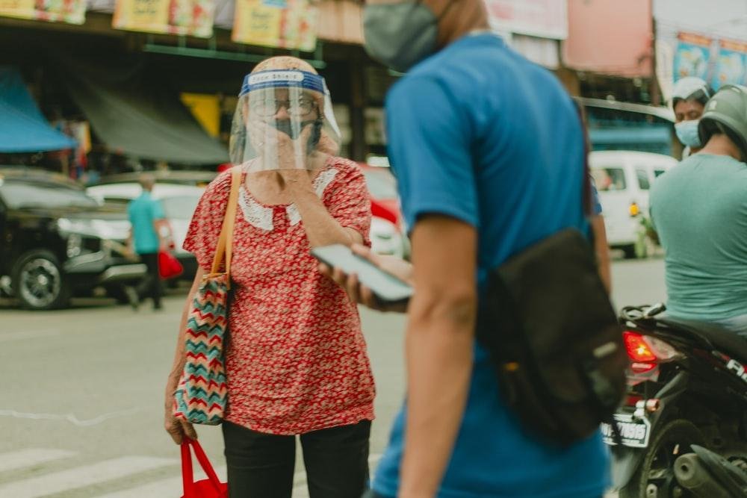
01
02
03
04
05
Cambiamento tecnologico
Cambiamento dei modelli demografici
Globalizzazione
Cambiamento climatico
Pandemia di COVID-19

Slide 30
Mondo del lavoro e COVID-19
https://www.youtube.com/watch?v=8KenNOYOiq4

Slide 31
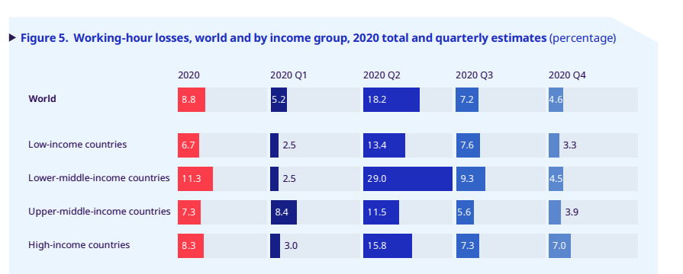
Il mondo del lavoro ha già subito importanti cambiamenti...
Nel 2020, l'8,8% dell'orario di lavoro globale è stato perso rispetto al quarto trimestre del 2019, equivalente a 255 milioni di posti di lavoro a tempo pieno.
Dallo scoppio della pandemia di Covid-19 lavorare da casa è diventata la norma per milioni di lavoratori nell'UE e nel mondo.
Source: ILO model - https://www.ilo.org/global/topics/coronavirus/impacts-and-responses/WCMS_767028/lang--en/index.htm

Slide 32
C’è da tener presente che i cambiamenti nel mondo del lavoro sono correlati…
Ad esempio, il cambiamento demografico e le transizioni verde e digitale spesso si influenzano, si sostengono o si accelerano a vicenda.
È probabile che anche la crisi del COVID-19 acceleri l'automazione, poiché le aziende riducono la dipendenza dal lavoro umano e dal contatto tra i lavoratori, o ripristinano parte della produzione.

Slide 33
Cambiamenti nella Natura del Lavoro | Minacce al Lavoro Dignitoso | Minacce al benessere individuale e comunitario
Condizioni del mercato del lavoro Disoccupazione Sottoccupazione Aumento del lavoro precario Crescita della disuguaglianza economica Perdita di lavori di routine e più complessi a causa dell'automazione | Perdita di lavoro disponibile per chi vuole lavorare I settori emarginati della società subiscono la maggiore esclusione Perdita di sicurezza finanziaria Perdita di tutele economiche, sociali e familiari Perdita di autonomia e voce sul posto di lavoro (e non solo) Deterioramento delle condizioni di lavoro | Accesso ridotto al lavoro stabile che soddisfi i bisogni umani di sopravvivenza economica, connessione e autonomia Diminuito l'accesso al lavoro come fonte di significato e scopo Perdita di connessioni sociali disponibili attraverso il lavoro Increased individual and family stress Aumento dei problemi di salute mentale e fisica Maggiori livelli di dislocazione economica e sociale a livello sociale Disordini politici e sociali, inciviltà e instabilità
The Changing Nature of Work and Threats to Decent Work and Well-Being.
Adapted from: Blustein, D. L., Kenny, M. E., Di Fabio, A., & Guichard, J. (2019). Expanding the impact of the psychology of working: Engaging psychology in the struggle for decent work and human rights. Journal of Career Assessment, 27(1), 3-28.

Slide 34
Bibliografia
Balliester, T., & Elsheikhi, A. (2018). The future of work: a literature review. ILO Research Department Working Paper, 29.
Blustein, D. L., Kenny, M. E., Di Fabio, A., & Guichard, J. (2019). Expanding the impact of the psychology of working: Engaging psychology in the struggle for decent work and human rights. Journal of Career Assessment, 27(1), 3-28.
Duffy, R. D., Blustein, D. L., Diemer, M. A., & Autin, K. L. (2016). The psychology of working theory. Journal of Counseling Psychology, 63, 127-148.
International Labour Organisation (ILO). (2013). Decent work indicators. Geneva: ILO.
Montt, G., Fraga, F., & Harsdorff, M. (2018). The future of work in a changing natural environment: Climate change, degradation and sustainability. ILO Research Paper Series, Geneva: International Labour Office.
Santana, M., & Cobo, M. J. (2020). What is the future of work? A science mapping analysis. European Management Journal, 38(6), 846-862.

Slide 35
Grazie per l’attenzione. Domande?

